Slide 1
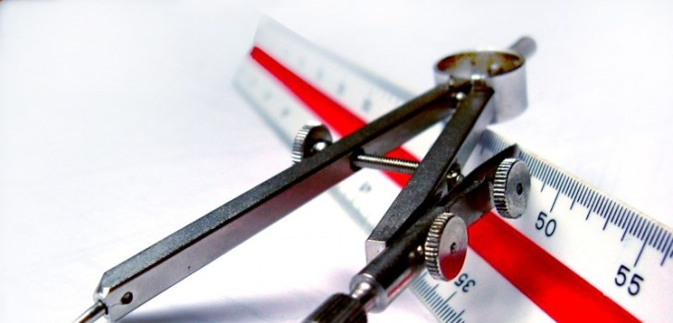
Подготовка к ЕГЭ
Задание №2
(вектора)
Трефилова Светлана Юрьевна,
учитель математики МАОУ СОШ № 23

Slide 4
